Slide 1
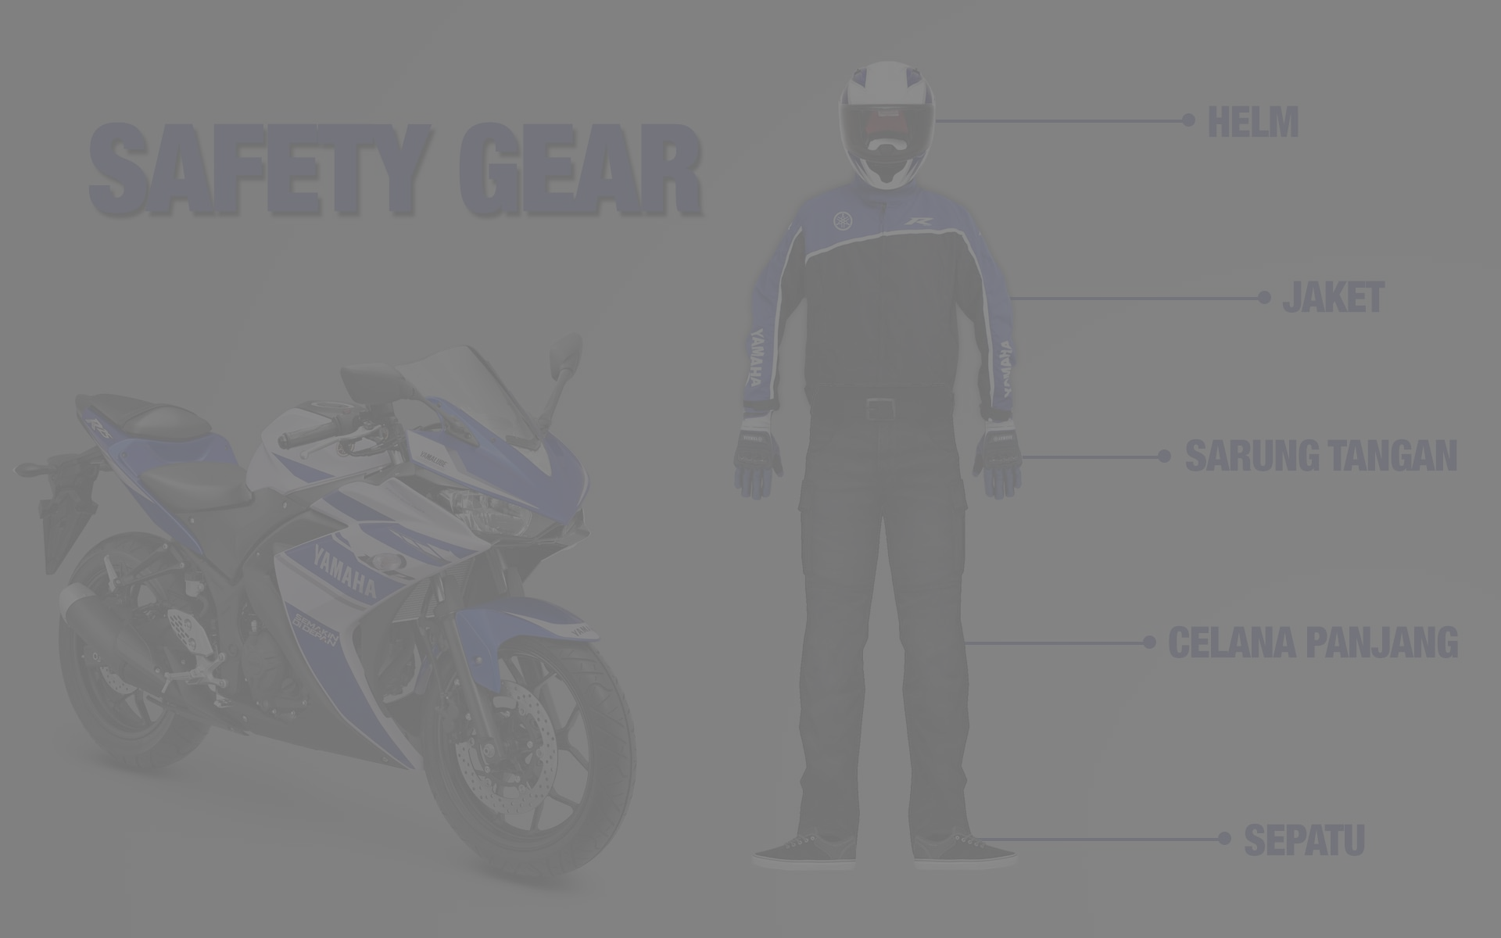

IMPLEMENTASI EMBEDDED SYSTEM UNTUK KEAMANAN BERKENDARA KENDARAAN RODA DUA BERDASARKAN GUNCANGAN DAN KECEPATAN MENGGUNAKAN METODE NAIVE BAYES
Oleh :
Herwin Yurianda
135150301111020
Dosen Pembimbing 1 Dahnial Syauqy, S.T., M.T., M.Sc. NIK. 2016078704231002 | Dosen Pembimbing 2 Hurriyatul Fitriyah, S.T, M.Sc. NIP. 19851001 201504 2 003

Slide 2

Outline
01
04
02
03
04
PENDAHULUAN
DASAR TEORI
PERANCANGAN
METODE
PENGUJIAN

Slide 3
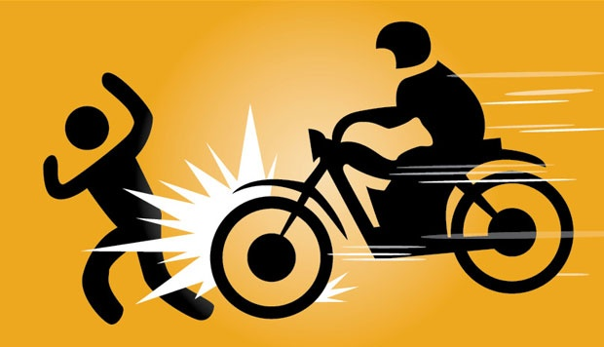
Latar Belakang
Indonesia merupakan negara berkembang dengan tingkat kepadatan penduduk dari tahun ke tahun semakin bertambah. Hal ini menyebabkan banyaknya kecelakaan lalu lintas sebagaimana yang disampaikan oleh World Health Organization (WHO), bahwa Indonesia menempati urutan kelima dunia. Data yang ditunjukkan oleh Global Status Report on Road Safety dalam WHO, Indonesia dalam hal kecelakaan kendaraan roda dua hingga mencapai 120 jiwa perharinya (Ratnasamy, 2017)

Slide 4
Latar Belakang
Nasional republika POLRI (Polisi Republik Indonesia) menyebutkan bahwa kecelakaan lalu lintas secara nasional setiap tahunnya terus mengalami peningkatan
105.374
99.690
98.970

Slide 5
Rumusan Masalah
1
Bagaimana penerapan vibration dan hall effect sensor mampu mengetahui tingkat guncangan dan kecepatan pada kendaraan roda dua?
2
Bagaimana penerapan metode naive bayes jika digunakan sebagai klasifikasi keamanan berkendara?
3
Bagaimana akurasi sistem safety riding yang dibuat dengan metode Naive bayes?
4
Bagaimana performa sistem safety riding dengan metode Naive Bayes?

Slide 6
Outline
01
04
02
03
04
PENDAHULUAN
DASAR TEORI
PERANCANGAN
METODE
PENGUJIAN

Slide 7


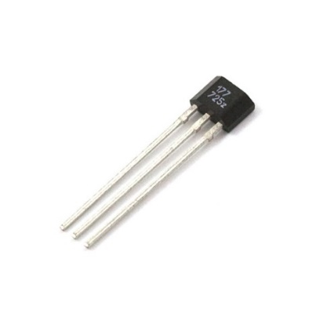
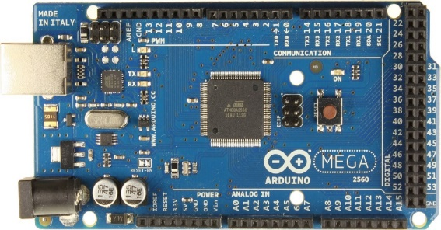
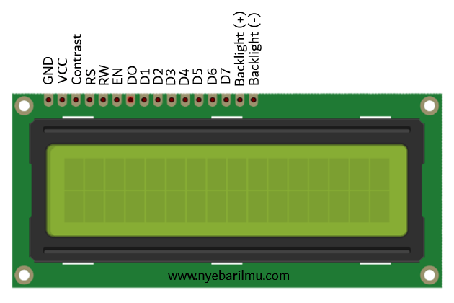
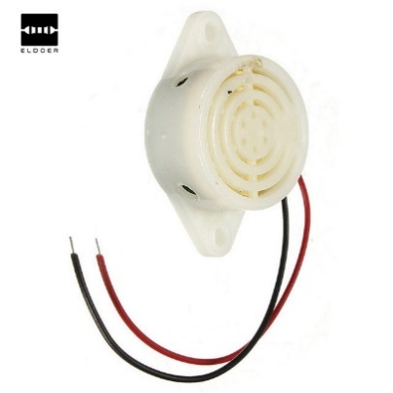
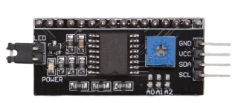
Dasar Teori
Vibration Sensor
Arduino
Hall Effect Sensor
LCD DISPLAY
I2C LCD
BUZZER

Slide 8
Outline
01
02
03
04
05
PENDAHULUAN
DASAR TEORI
PERANCANGAN
METODE
PENGUJIAN

Slide 9
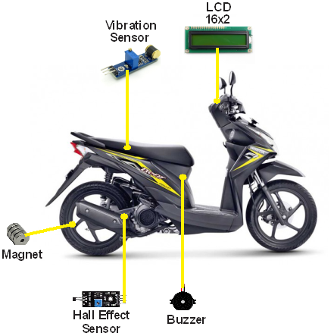
Perancangan Sistem Safety Riding

Slide 10
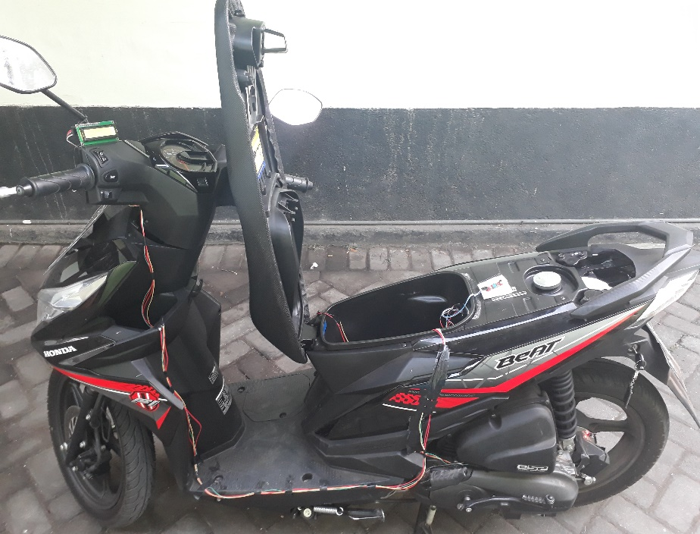
Implementasi
Arduino
LCD
Buzzer
Vibration
Hall Effect

Slide 11
Outline
01
02
03
04
05
PENDAHULUAN
DASAR TEORI
PERANCANGAN
METODE
PENGUJIAN

Slide 12
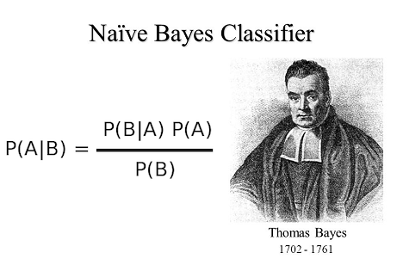
Metode:Naive Bayes
Algoritma Naive Bayes adalah sebuah klasifikasi yang didasarkan pada aturan Bayes dan sekumpulan asumsi independensi kondisional. Independesi yang dimaksud disini adalah tidak adanya ketergantungan antara tiap fitur dalam setiap kelas objek yang diklasifikasikan.
𝑃(B|A): Peluang posterior (probabilitas kondisional) dari suatu hipotesis kelas y akan terjadi setelah diberikan data x.
𝑃(A|B): Peluang likelihood dari sebuah data x terjadi akan mempengaruhi hipotesis kelas y.
𝑃(B) : Peluang prior (awal) hipotesis kelas y terjadi tanpa memperhatikan data yang diberikan.
𝑃(A): Peluang evidence x terjadi tanpa memperhatikan hipotesis kelas/evidence lainnya, yakni jumlah total dari semua peluang likelihood yang dikalikan dengan peluang prior.

Slide 13
Outline
01
02
03
04
05
PENDAHULUAN
DASAR TEORI
PERANCANGAN
METODE
PENGUJIAN

Slide 14
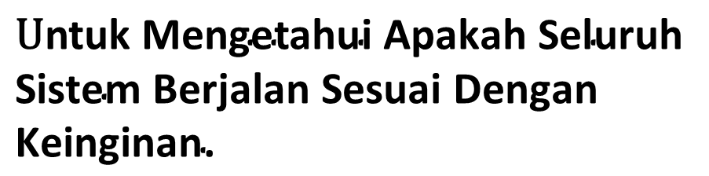
Hasil Pengujian
Fungsional
$$\text{U}\text{ntuk} \text{Mengetahui} \text{Apakah} \text{Seluruh} \text{Sistem} \text{Berjalan} \text{Sesuai} \text{Dengan} \text{Keinginan}\text{.}$$

Slide 15
Hasil Pengujian
Fungsional
Hall Effect Sensor
VibrationSensor
LCD
Buzzer
No | Pengujian
 | Speedometer (Km/Jam) | Sensor (Km/Jam) | Selisih
1 | 20 Km/Jam | 20.41 Km/Jam | 0.41
2 | 40 Km/Jam | 40.43 Km/Jam | 0.43
3 | 20 Km/Jam | 20.86 Km/Jam | 0.86
4 | 19 Km/Jam | 19.26 Km/Jam | 0.26
5 | 15 Km/Jam | 15.84 Km/Jam | 0.84
6 | 30 Km/Jam | 31.00 Km/Jam | 1.00
7 | 12 Km/Jam | 12.79 Km/Jam | 0.79
8 | 19 Km/Jam | 19.20 Km/Jam | 0.20
9 | 33 Km/Jam | 33.21 Km/Jam | 0.21
10 | 45 Km/Jam | 45.84 Km/Jam | 0.84
Total |  |  | 5.84
No | Pengujian
 | Speedometer (Km/Jam) | Nilai Error | Rata-Rata
1 | 10-15 Km/jam | 319 | 63.8
2 | 16-20 Km/jam | 501 | 100.02
3 | 21-25 Km/Jam | 632 | 126.4
No | Input Data | Status Nilai
1 | lcd.print("Kecepatan:"); | Benar
2 | lcd.print("Getaran:"); | Benar
3 | lcd.print("Aman-"); | Benar
4 | lcd.print("Berpotensi-"); | Benar
5 | lcd.print("Berbahaya-"); | Benar
No | Pengujian
 | Pengukuran Sensor (cm) | Pengukuran Manual
1 | 1 | Benar
2 | 2 | Benar
3 | 3 | Benar
4 | 4 | Benar
5 | 5 | Benar
6 | 6 | Benar
7 | 7 | Benar
8 | 8 | Benar
9 | 9 | Benar
10 | 10 | Benar
Error | 0 %

Slide 16
Hasil Pengujian
Fungsional
No | Jenis Pengujian | Hasil Pengujian
1 | Hall Effect Sensor | Nilai Error: ±0.584 Km/Jam
2 | Vibration Sensor | Semakin Cepat Semakin Besar Getaran
3 | LCD | Akurasi 100%
4 | Buzzer | Akurasi 100%

Slide 17


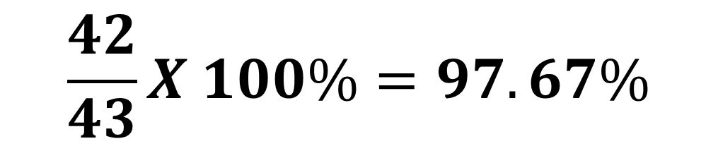

Hasil Pengujian
Akurasi Naive Bayes
No | Pengujian
 | Hasil Sistem | Kelas
1 | Berpotensi | Berpotensi | Benar
2 | Berpotensi | Berpotensi | Benar
3 | Berpotensi | Berpotensi | Benar
4 | BERBAHAYA | BERBAHAYA | Benar
5 | Aman | Aman | Benar
6 | Berpotensi | Berpotensi | Benar
7 | Aman | Aman | Benar
8 | Berpotensi | Berpotensi | Benar
9 | Aman | Aman | Benar
10 | Aman | Aman | Benar
11 | BERBAHAYA | BERBAHAYA | Benar
12 | Berpotensi | Berpotensi | Benar
13 | Berpotensi | Berpotensi | Benar
14 | Aman | Aman | Benar
15 | Berpotensi | Berpotensi | Benar
16 | BERBAHAYA | BERBAHAYA | Benar
17 | Aman | Aman | Benar
18 | Berpotensi | Berpotensi | Benar
19 | BERBAHAYA | BERBAHAYA | Benar
20 | Berpotensi | Berpotensi | Benar
21 | Berpotensi | Berbahaya | Salah
22 | Aman | Aman | Benar
23 | Berpotensi | Berpotensi | Benar
24 | Berpotensi | Berpotensi | Benar
25 | BERBAHAYA | BERBAHAYA | Benar
26 | Aman | Aman | Benar
27 | Berpotensi | Berpotensi | Benar
28 | Aman | Aman | Benar
29 | Aman | Aman | Benar
30 | BERBAHAYA | BERBAHAYA | Benar
31 | Berpotensi | Berpotensi | Benar
32 | Aman | Aman | Benar
33 | Berpotensi | Berpotensi | Benar
34 | Aman | Aman | Benar
35 | BERBAHAYA | BERBAHAYA | Benar
36 | Berpotensi | Berpotensi | Benar
37 | Berpotensi | Berpotensi | Benar
38 | Aman | Aman | Benar
39 | BERBAHAYA | BERBAHAYA | Benar
40 | Berpotensi | Berpotensi | Benar
41 | Berpotensi | Berpotensi | Benar
42 | Aman | Aman | Benar
43 | Berpotensi | Berpotensi | Benar
Benar |  |  | 42
Salah |  |  | 1
97.67%
2.33%
$$Persentase benar$$
$$\text{Untuk} \text{Menguji} \text{Akurasi} \text{Sistem} \text{Jika} \text{Dipadukan} \text{Dengan} \text{Metode} \text{Naive} \text{Bayes}\text{.}$$
$$Persentase Salah$$
$$\frac{42}{43}X 100\%=97.67\%$$

Slide 18

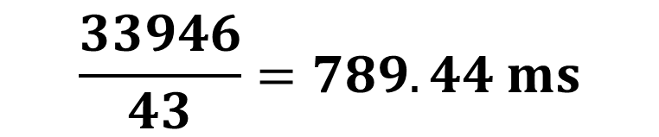
Hasil Pengujian
Performa Sistem
No | Pengujian
 | Ke |  | Waktu (ms)
1 | Pengujian ke-1 |  | 792
2 | Pengujian ke-2 |  | 790
3 | Pengujian ke-3 |  | 789
4 | Pengujian ke-4 |  | 793
5 | Pengujian ke-5 |  | 778
6 | Pengujian ke-6 |  | 796
7 | Pengujian ke-7 |  | 778
8 | Pengujian ke-8 |  | 795
9 | Pengujian ke-9 |  | 782
10 | Pengujian ke-10 |  | 783
11 | Pengujian ke-11 |  | 794
12 | Pengujian ke-12 |  | 795
13 | Pengujian ke-13 |  | 796
14 | Pengujian ke-14 |  | 781
15 | Pengujian ke-15 |  | 794
16 | Pengujian ke-16 |  | 790
17 | Pengujian ke-17 |  | 784
18 | Pengujian ke-18 |  | 796
19 | Pengujian ke-19 |  | 793
20 | Pengujian ke-20 |  | 792
21 | Pengujian ke-21 |  | 797
22 | Pengujian ke-22 |  | 780
23 | Pengujian ke-23 |  | 791
24 | Pengujian ke-24 |  | 799
25 | Pengujian ke-25 |  | 791
26 | Pengujian ke-26 |  | 782
27 | Pengujian ke-27 |  | 798
28 | Pengujian ke-28 |  | 778
29 | Pengujian ke-29 |  | 781
30 | Pengujian ke-30 |  | 790
31 | Pengujian ke-31 |  | 796
32 | Pengujian ke-32 |  | 785
33 | Pengujian ke-33 |  | 795
34 | Pengujian ke-34 |  | 778
35 | Pengujian ke-35 |  | 792
36 | Pengujian ke-36 |  | 798
37 | Pengujian ke-37 |  | 795
38 | Pengujian ke-38 |  | 779
39 | Pengujian ke-39 |  | 790
40 | Pengujian ke-40 |  | 789
41 | Pengujian ke-41 |  | 794
42 | Pengujian ke-42 |  | 780
43 | Pengujian ke-43 |  | 797
Total |  | 33946
$$\text{U}\text{ntuk} \text{menguji} \text{Waktu} \text{Yang} \text{dibutuhkan} \text{sistem} \text{untuk} \text{melakukan} \text{penghitungan}\text{.}$$
$$\frac{33946}{43}=789.44 ms$$
789,44ms

Slide 19
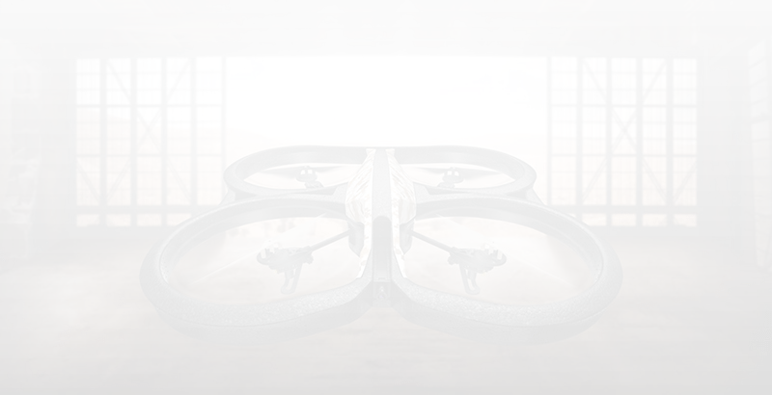
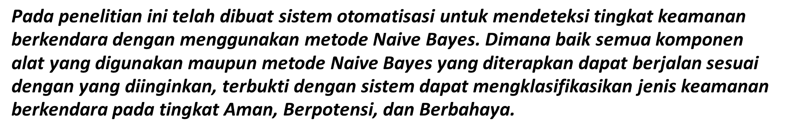
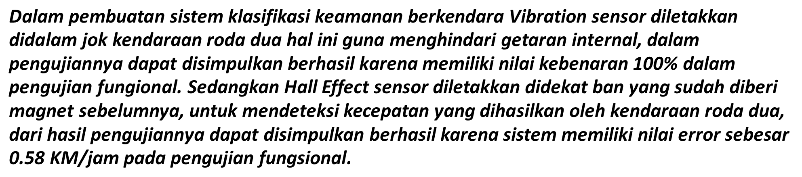
Kesimpulan
$$\text{Dalam} \text{pembuatan} \text{sistem} \text{klasifikasi} \text{keamanan} \text{berkendara} \text{Vibration} \text{sensor} \text{diletakkan} \text{didalam} \text{jok} \text{kendaraan} \text{roda} \text{dua} \text{hal} \text{ini} \text{guna} \text{menghindari} \text{getaran} \text{internal}\text{, }\text{dalam} \text{pengujiannya} \text{dapat} \text{disimpulkan} \text{berhasil} \text{karena} \text{memiliki} \text{nilai} \text{kebenaran}\text{ 100\% }\text{dalam} \text{pengujian} \text{fungional}\text{. }\text{Sedangkan} \text{Hall} \text{Effect} \text{sensor} \text{diletakkan} \text{didekat} \text{ban} \text{yang} \text{sudah} \text{diberi} \text{magnet} \text{sebelumnya}\text{, }\text{untuk} \text{mendeteksi} \text{kecepatan} \text{yang} \text{dihasilkan} \text{oleh} \text{kendaraan} \text{roda} \text{dua}\text{, }\text{dari} \text{hasil} \text{pengujiannya} \text{dapat} \text{disimpulkan} \text{berhasil} \text{karena} \text{sistem} \text{memiliki} \text{nilai} \text{error} \text{sebesar}\text{ 0.58 }\text{KM}\text{/}\text{jam} \text{pada} \text{pengujian} \text{fungsional}\text{.}$$
$$\text{Pada} \text{penelitian} \text{ini} \text{telah} \text{dibuat} \text{sistem} \text{otomatisasi} \text{untuk} \text{mendeteksi} \text{tingkat} \text{keamanan} \text{berkendara} \text{dengan} \text{menggunakan} \text{metode} \text{Naive} \text{Bayes}\text{. }\text{Dimana} \text{baik} \text{semua} \text{komponen} \text{alat} \text{yang} \text{digunakan} \text{maupun} \text{metode} \text{Naive} \text{Bayes} \text{yang} \text{diterapkan} \text{dapat} \text{berjalan} \text{sesuai} \text{dengan} \text{yang} \text{diinginkan}\text{, }\text{terbukti} \text{dengan} \text{sistem} \text{dapat} \text{mengklasifikasikan} \text{jenis} \text{keamanan} \text{berkendara} \text{pada} \text{tingkat} \text{Aman}\text{, }\text{Berpotensi}\text{, }\text{dan} \text{Berbahaya}\text{.}$$

Slide 20
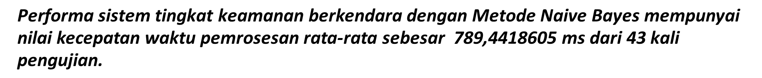
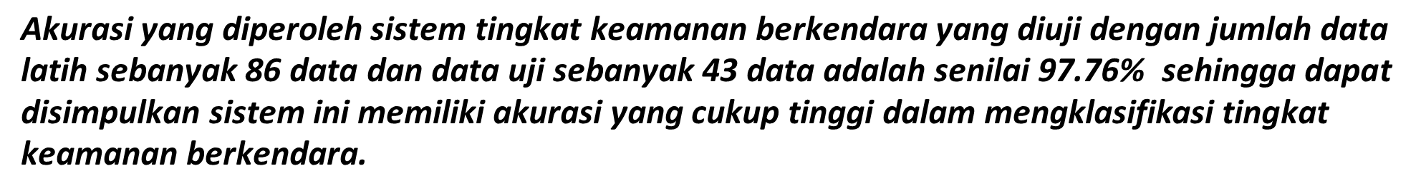
Kesimpulan
$$\text{Akurasi} \text{yang} \text{diperoleh} \text{sistem} \text{tingkat} \text{keamanan} \text{berkendara} \text{yang} \text{diuji} \text{dengan} \text{jumlah} \text{data} \text{latih} \text{sebanyak}\text{ 86 }\text{data} \text{dan} \text{data} \text{uji} \text{sebanyak}\text{ 43 }\text{data} \text{adalah} \text{senilai}\text{ 97.76\% }\text{sehingga} \text{dapat} \text{disimpulkan} \text{sistem} \text{ini} \text{memiliki} \text{akurasi} \text{yang} \text{cukup} \text{tinggi} \text{dalam} \text{mengklasifikasi} \text{tingkat} \text{keamanan} \text{berkendara}\text{.}$$
$$\text{Performa} \text{sistem} \text{tingkat} \text{keamanan} \text{berkendara} \text{dengan} \text{Metode} \text{Naive} \text{Bayes} \text{mempunyai} \text{nilai} \text{kecepatan} \text{waktu} \text{pemrosesan} \text{rata}\text{−}\text{rata} \text{sebesar}\text{ 789,4418605 }\text{ms} \text{dari}\text{ 43 }\text{kali} \text{pengujian}\text{.}$$

Slide 21


